Slide 1
HOW TO use MENDELEY
Dr. Elisa Anedda (elisa.anedda@unito.it)
Lesson 6
Università degli Studi di Torino

Slide 2
https://www.mendeley.com/
Download Mendeley software
Create a free account
Università degli Studi di Torino

Slide 3
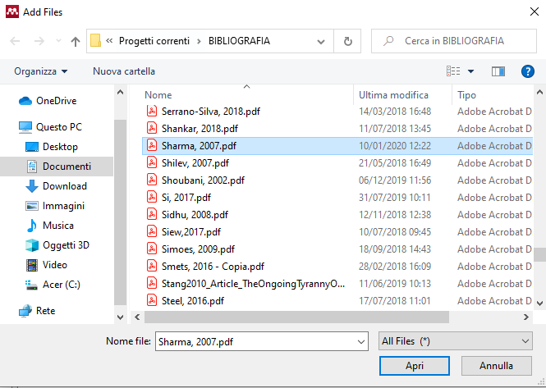
Add a PDF paper on Mendeley
Università degli Studi di Torino

Slide 4
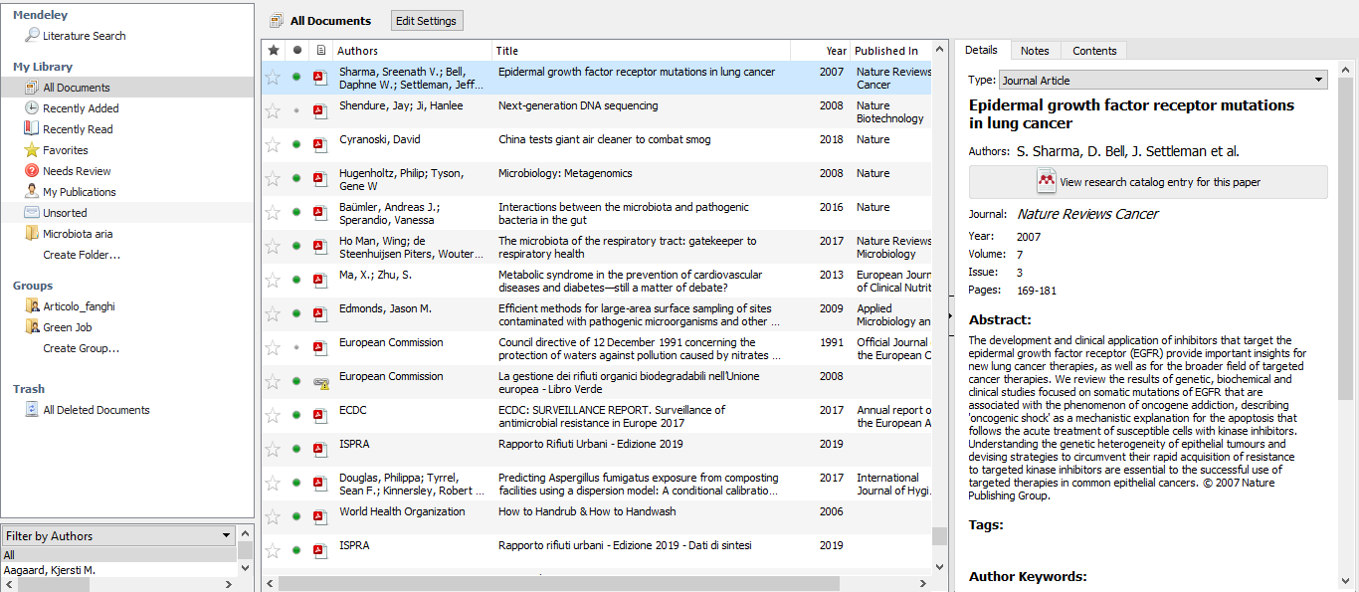
ALL PAPER DETAILS
Università degli Studi di Torino

Slide 5
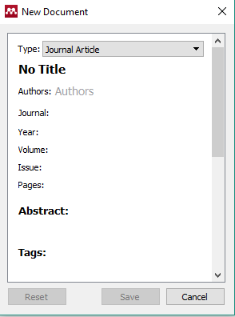
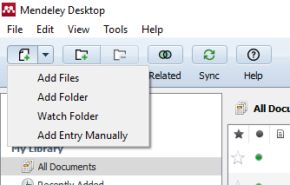
Add manually a paper on Mendeley
Scientific papers
Webpages
Books
Reports
Conferences etc.
Università degli Studi di Torino

Slide 6
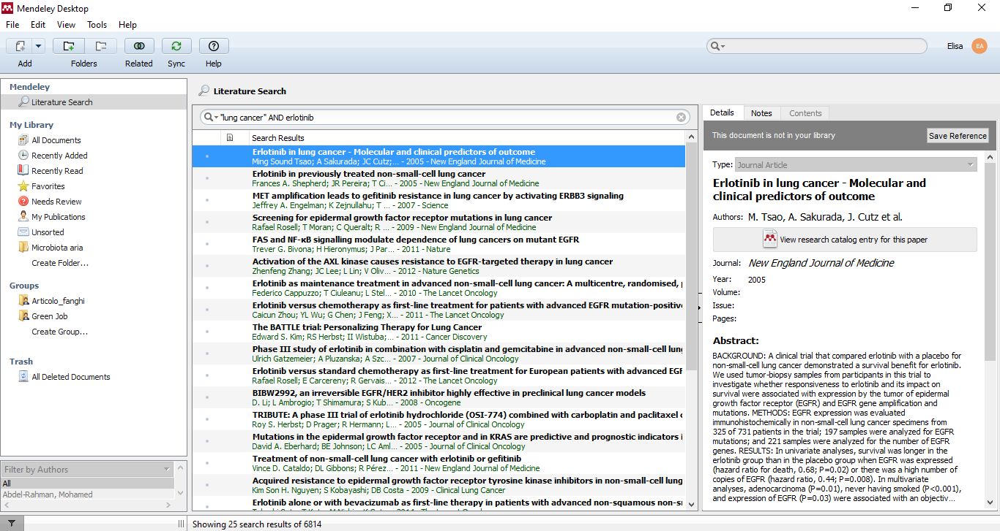
Research papers on Mendeley
No filters
Same search engine terms (AND, OR etc)
Marks papers already on library
Possible to save only the reference on the library, without the PDF

Slide 7
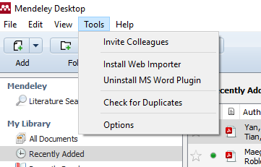
How to cite on Word?
Open Mendeley
Tools → Install MS Word Plugin
3. Open Office Word
4. Click on References
Install
Università degli Studi di Torino

Slide 8
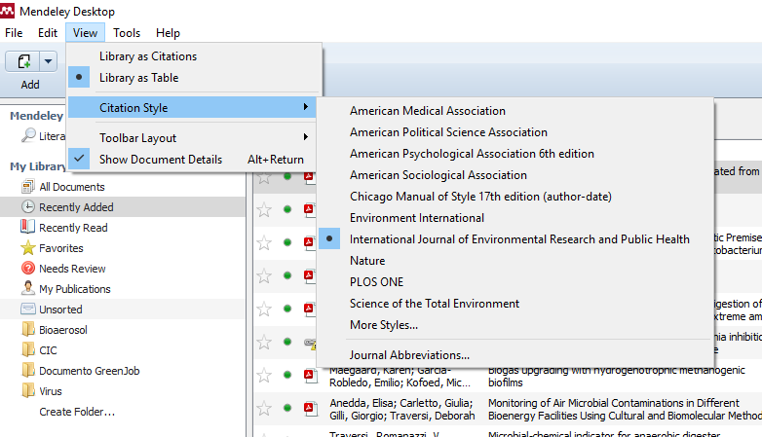
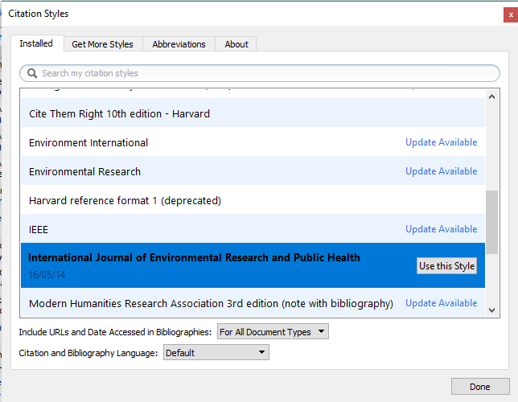
Style
Università degli Studi di Torino

Slide 9
Add a citation with Word
Journal name for the specific style
Digit first author’s name or a keyword, find the paper of your interest, then click OK
If more than one reference, add all the references and then click OK
Università degli Studi di Torino

Slide 10
Add a citation with Word
Journal name for the specific style
Digit first author’s name or a keyword, find the paper of your interest, then click OK
If more than one reference, add all the references and then click OK
Università degli Studi di Torino

Slide 11
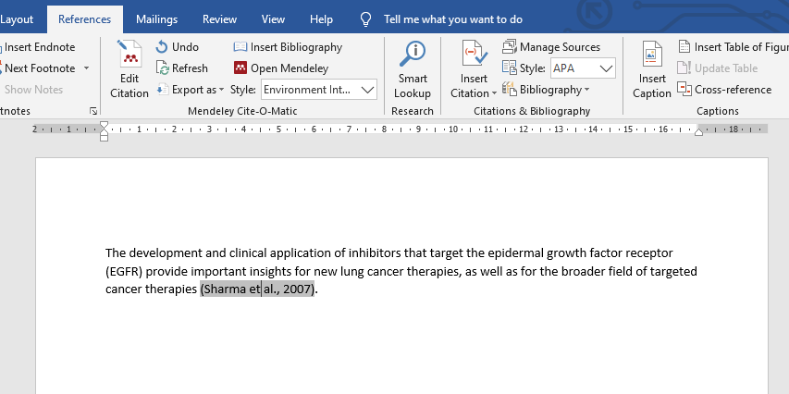
Edit citations
Click on the citation of interest
Click on Edit Citation
Modify the reference, then click OK
Università degli Studi di Torino

Slide 12
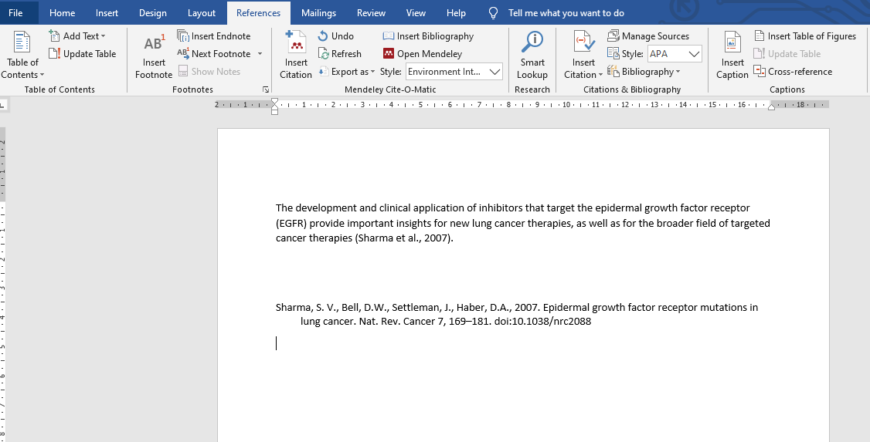
Insert Bibliography
Università degli Studi di Torino

Slide 13
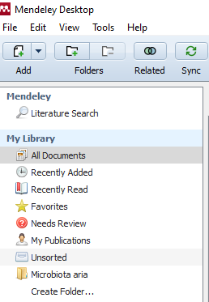
Mendeley’s extra functions
Creat folder by subject or project
Create the folder
Name the folder by subject or project
Drag in the folder all the references you want
Remember to add the paper in the library first, THEN drag in the folder. Otherwise Word won’t recognise the reference.
Università degli Studi di Torino
Notes:
Possibile creare cartelle per argomento, ma ricordatevi sempre di inserire i riferimenti sempre nella cartella principale e poi trascinarli nella cartella argomento, perché se non appaiono nella cartella principale, Word non lo trova
Possibile anche creare gruppi di lavoro in cui potete condividere gli articoli con altri, utile per la tesi

Slide 14
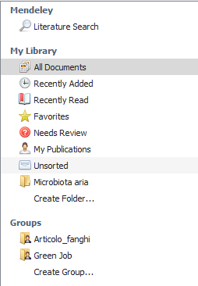
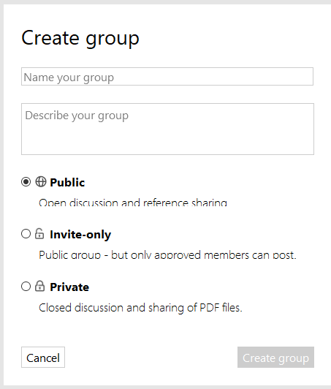
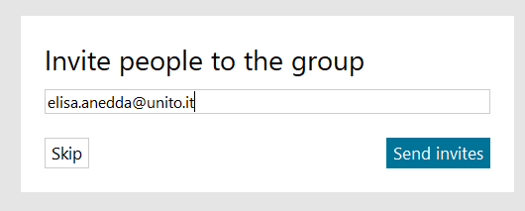
Mendeley’s extra functions
Create group for work project
Create the group
Name the group by subject or project
Set the privacy
Invite members
Drag all the references you want
Remember to add the papers in the library first, THEN drag in the group.
Università degli Studi di Torino
Notes:
Possibile creare cartelle per argomento, ma ricordatevi sempre di inserire i riferimenti sempre nella cartella principale e poi trascinarli nella cartella argomento, perché se non appaiono nella cartella principale, Word non lo trova
Possibile anche creare gruppi di lavoro in cui potete condividere gli articoli con altri, utile per la tesi

Slide 15
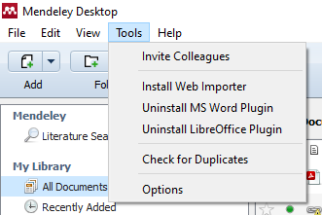
Mendeley’s extra functions
Check for duplicates
It happens to add more than once the same paper.
‘Check for duplicates’ helps you to find multiple paper in the library.
It doesn’t always work, ‘cause it recognises only identical papers, if there’s a single difference in the paper information, it will not consider it as a duplicate.
Università degli Studi di Torino
Notes:
Possibile creare cartelle per argomento, ma ricordatevi sempre di inserire i riferimenti sempre nella cartella principale e poi trascinarli nella cartella argomento, perché se non appaiono nella cartella principale, Word non lo trova
Possibile anche creare gruppi di lavoro in cui potete condividere gli articoli con altri, utile per la tesi

Slide 16
Mendeley’s extra functions
Web importer
It allows you to import directly references from the web
Useful for webpages and to directly download paper PDFs (if available).
Install the web importer
Open your web browser
Click on the Mendeley icon on the right
Log in with your Mendeley account
Search for an article
Università degli Studi di Torino
Notes:
Possibile creare cartelle per argomento, ma ricordatevi sempre di inserire i riferimenti sempre nella cartella principale e poi trascinarli nella cartella argomento, perché se non appaiono nella cartella principale, Word non lo trova
Possibile anche creare gruppi di lavoro in cui potete condividere gli articoli con altri, utile per la tesi

Slide 17
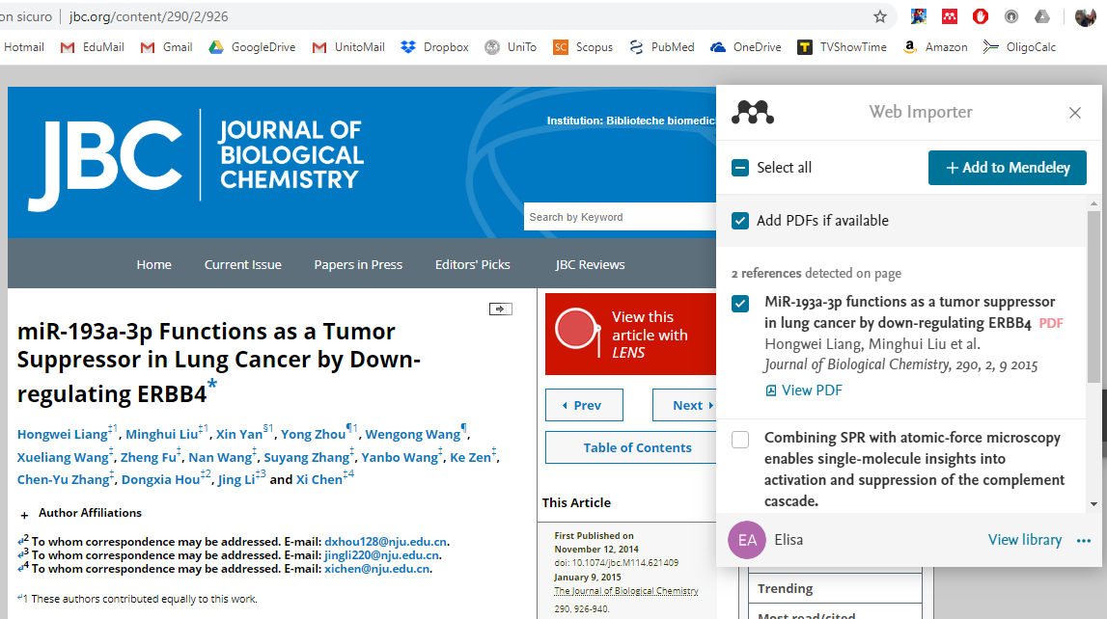

Slide 18
